Slide 1

华师莫兰迪风PPT模板
汇报人：

Slide 2
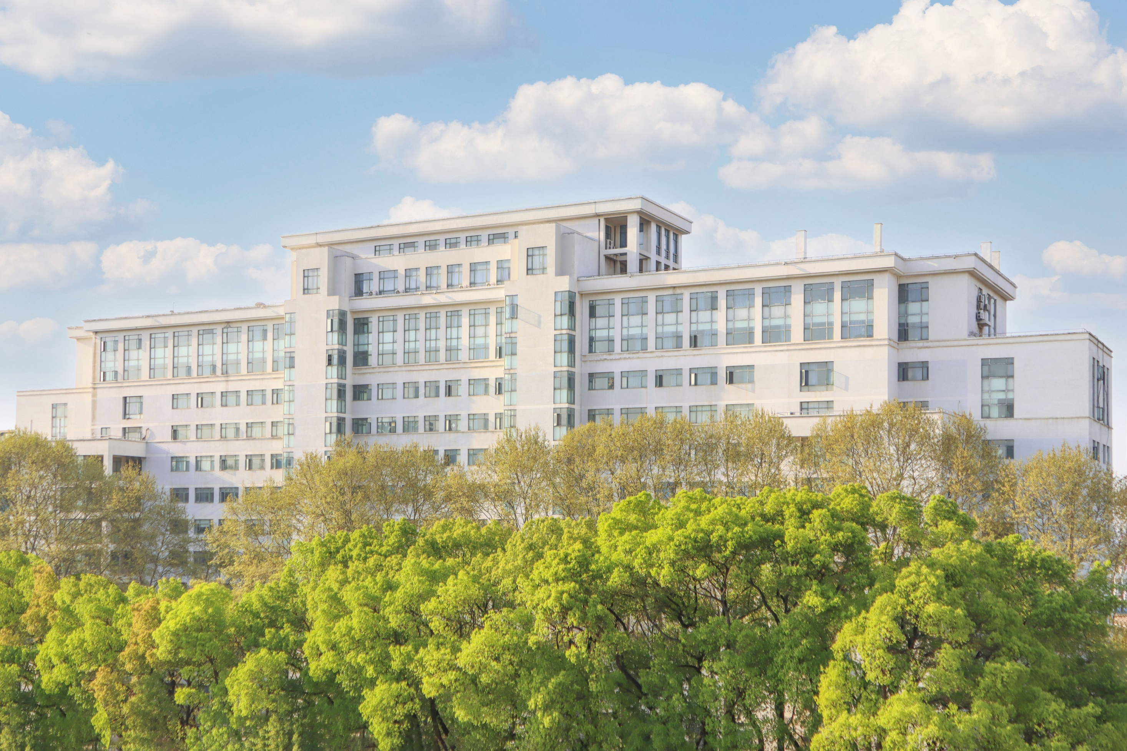
1
请输入文字
DIRECTORY
2
目录
请输入文字
3
请输入文字
4
请输入文字

Slide 3
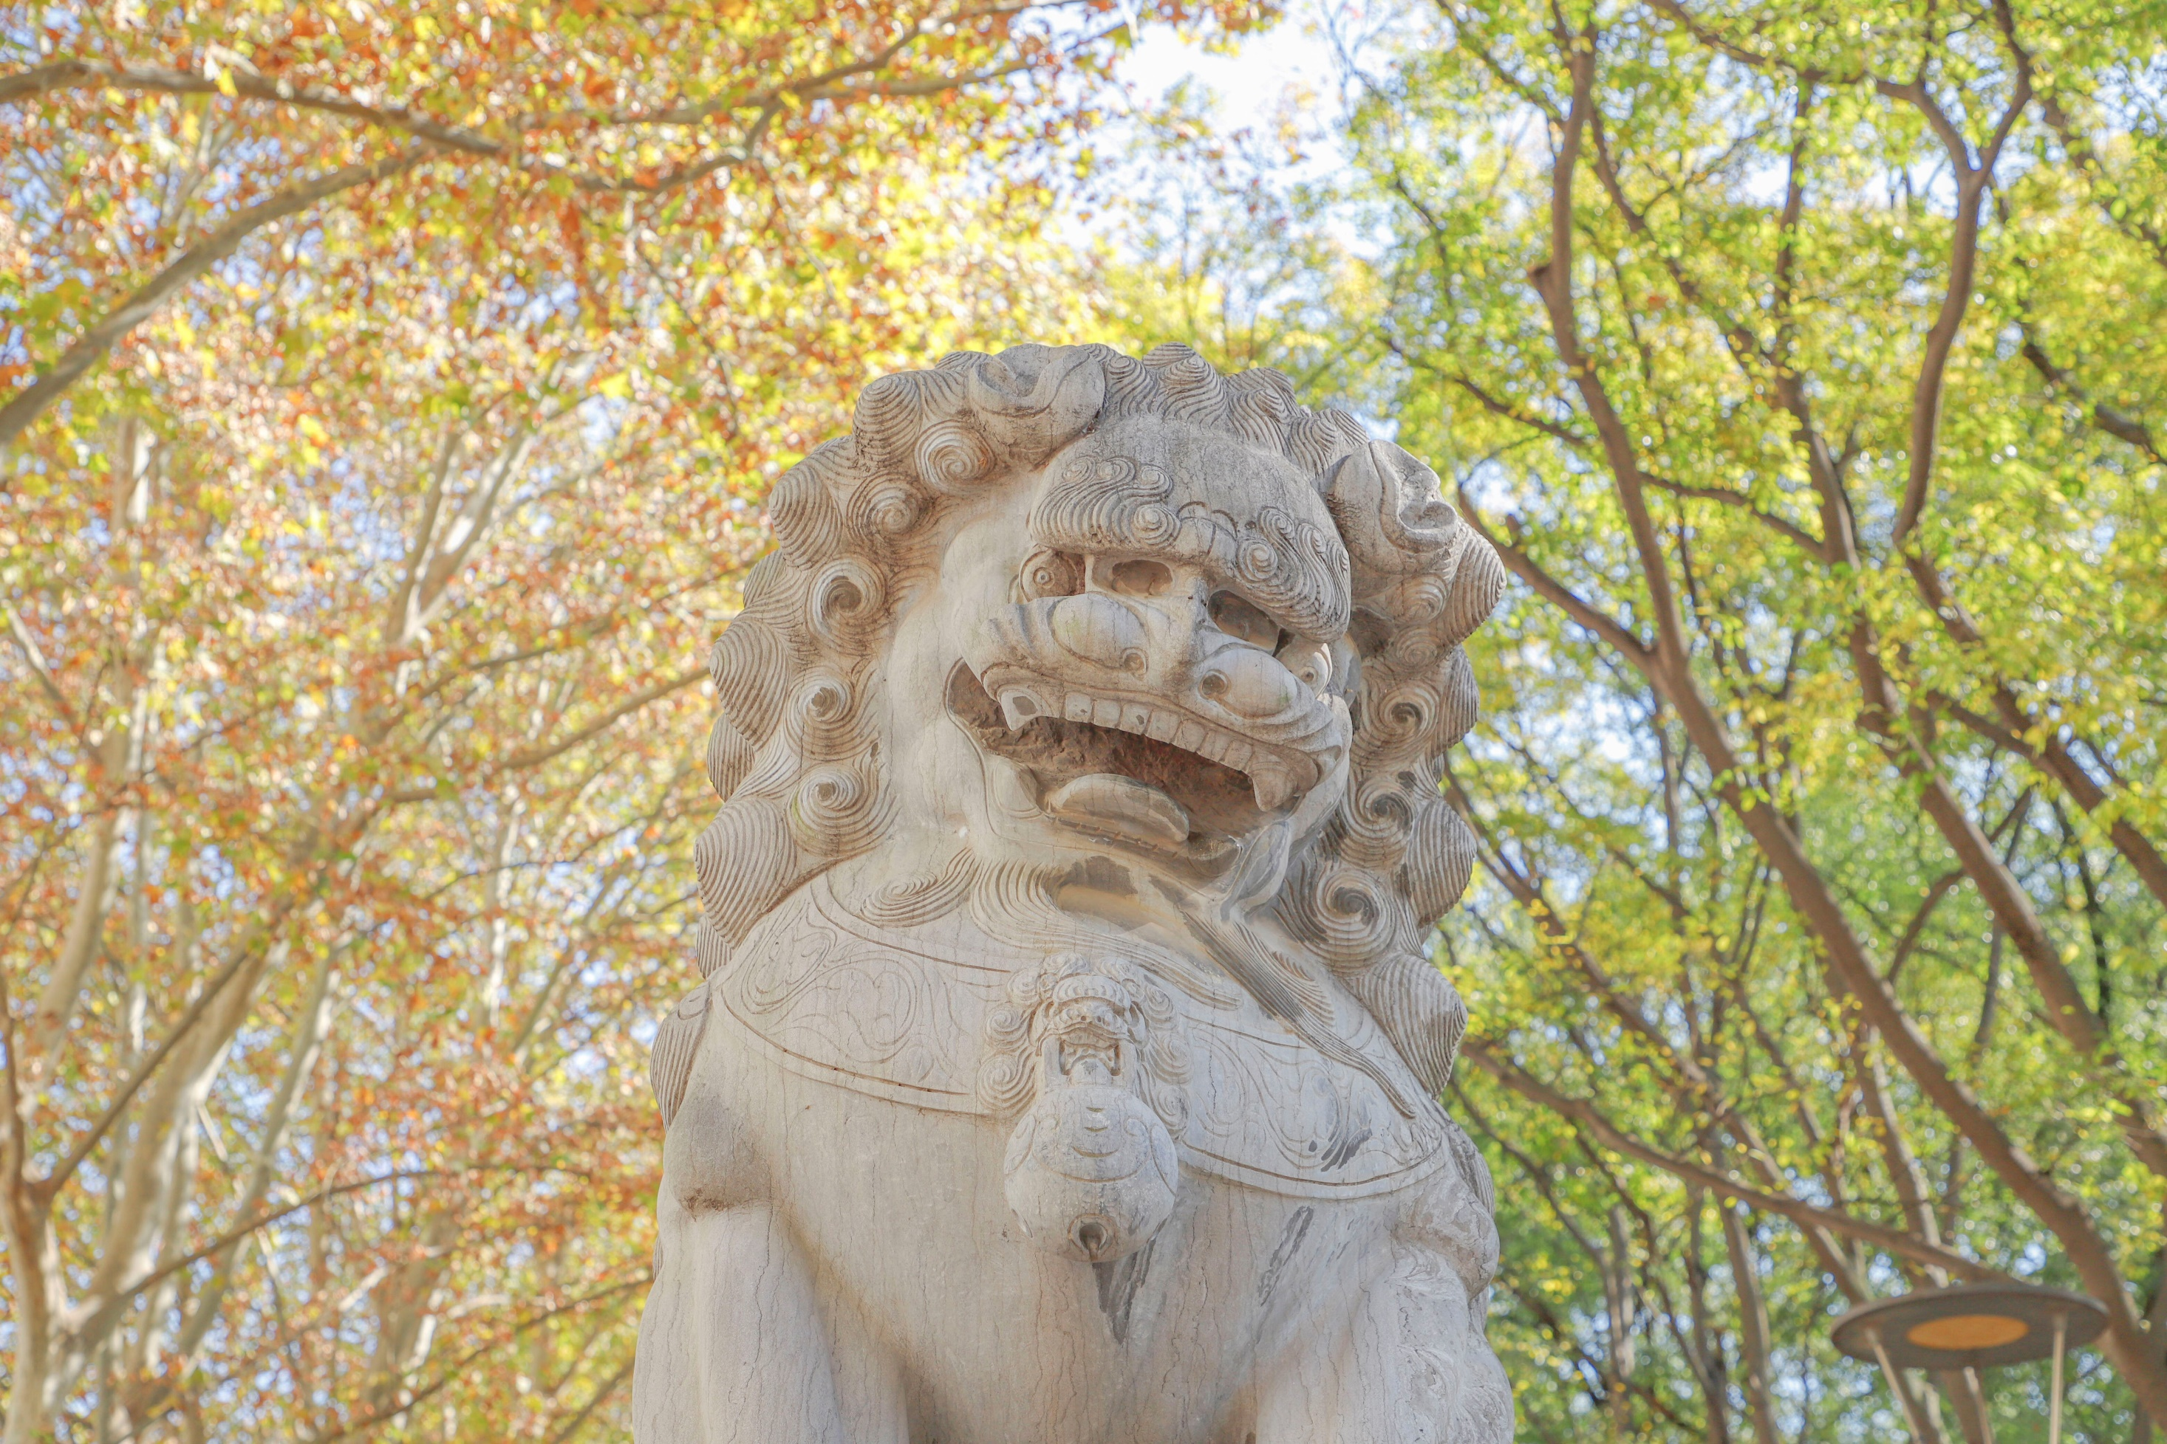
01
CCNU
华中师范大学位于九省通衢的湖北省武汉市，坐落在武昌南湖之滨的桂子山上，占地面积160余万平方米，是教育部直属重点综合性师范大学，国家“211工程”重点建设大学，国家教师教育“985优势学科创新平台”建设高校，国家“双一流”建设高校。

Slide 4
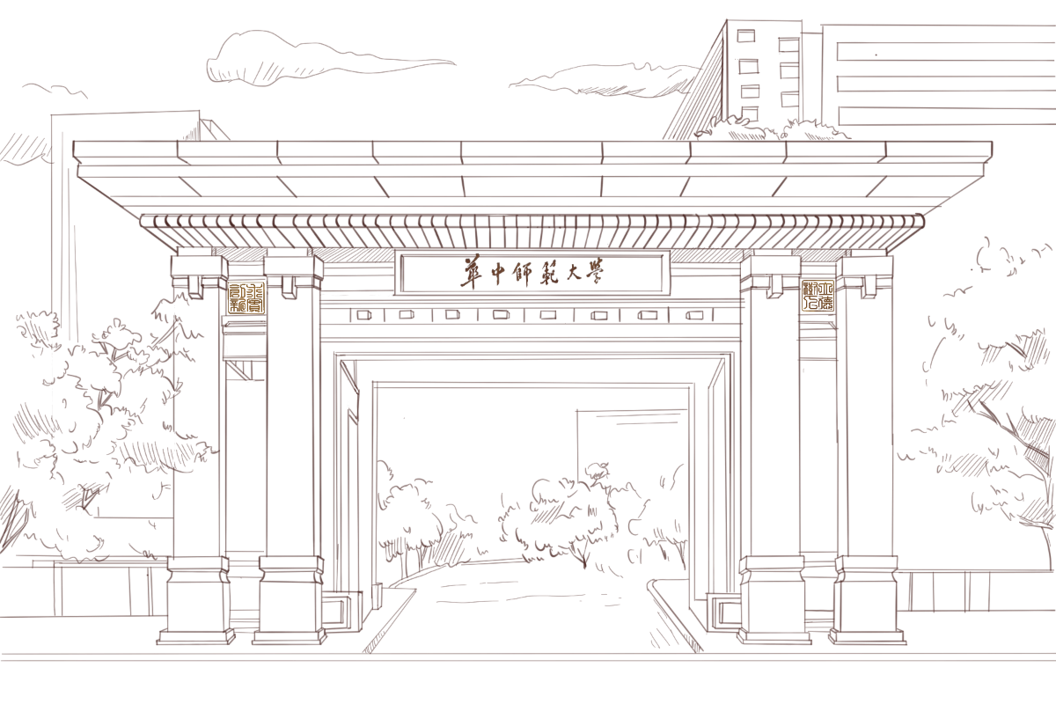
标题
华中师范大学位于九省通衢的湖北省武汉市，坐落在武昌南湖之滨的桂子山上，占地面积160余万平方米，是教育部直属重点综合性师范大学，国家“211工程”重点建设大学，国家教师教育“985优势学科创新平台”建设高校，国家“双一流”建设高校。
学校办学历史悠久。溯源于1903年创办的文华书院大学部（始于1871年创办的文华书院，1924年改名为华中大学）、1912年创办的中华大学、1949年创办的中原大学教育学院。1951年中原大学教育学院与华中大学合并组建成公立华中大学；1952年中华大学等并入后，改名为华中高等师范学校；1953年定名为华中师范学院；1985年更名为华中师范大学，并由中原大学创始人之一邓小平同志亲笔题写校名。1993年江泽民同志为学校九十周年校庆题词：“发展师范教育事业，提高民族文化素质”。学校既继承了中国传统文化的精华，又汲取了外来文化的养分，更弘扬了革命文化的传统，形成了“求实创新、立德树人”的校训和“忠诚博雅、朴实刚毅”的大学精神，为国家培养了40多万优秀人才。

Slide 5

华中师范大学位于九省通衢的湖北省武汉市，坐落在武昌南湖之滨的桂子山上，占地面积160余万平方米，是教育部直属重点综合性师范大学，国家“211工程”重点建设大学，国家教师教育“985优势学科创新平台”建设高校，国家“双一流”建设高校。
学校办学历史悠久。溯源于1903年创办的文华书院大学部（始于1871年创办的文华书院，1924年改名为华中大学）、1912年创办的中华大学、1949年创办的中原大学教育学院。1951年中原大学教育学院与华中大学合并组建成公立华中大学；1952年中华大学等并入后，改名为华中高等师范学校；1953年定名为华中师范学院；1985年更名为华中师范大学，并由中原大学创始人之一邓小平同志亲笔题写校名。
标题

Slide 6
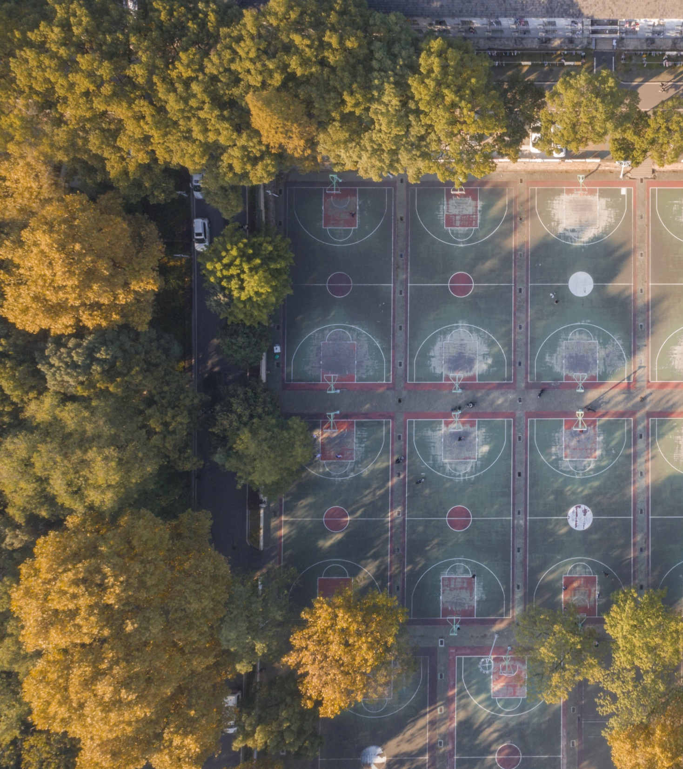
Part two
CCNU
02
华中师范大学位于九省通衢的湖北省武汉市，坐落在武昌南湖之滨的桂子山上，占地面积160余万平方米，是教育部直属重点综合性师范大学，国家“211工程”重点建设大学，国家教师教育“985优势学科创新平台”建设高校，国家“双一流”建设高校。

Slide 7
CCNU
添加标题文本
根据自己的需要添加适当的文字，此处添加详细文本描述，建议与标题相关尽量简洁... ...
添加标题文本
根据自己的需要添加适当的文字，此处添加详细文本描述，建议与标题相关尽量简洁... ...
添加标题文本
根据自己的需要添加适当的文字，此处添加详细文本描述，建议与标题相关尽量简洁... ...
添加标题文本
根据自己的需要添加适当的文字，此处添加详细文本描述，建议与标题相关尽量简洁... ...

Slide 8

标题
学校办学历史悠久。溯源于1903年创办的文华书院大学部（始于1871年创办的文华书院，1924年改名为华中大学）、1912年创办的中华大学、1949年创办的中原大学教育学院。1951年中原大学教育学院与华中大学合并组建成公立华中大学；1952年中华大学等并入后，改名为华中高等师范学校；1953年定名为华中师范学院；1985年更名为华中师范大学，并由中原大学创始人之一邓小平同志亲笔题写校名。
华中师范大学位于九省通衢的湖北省武汉市，坐落在武昌南湖之滨的桂子山上。

Slide 9
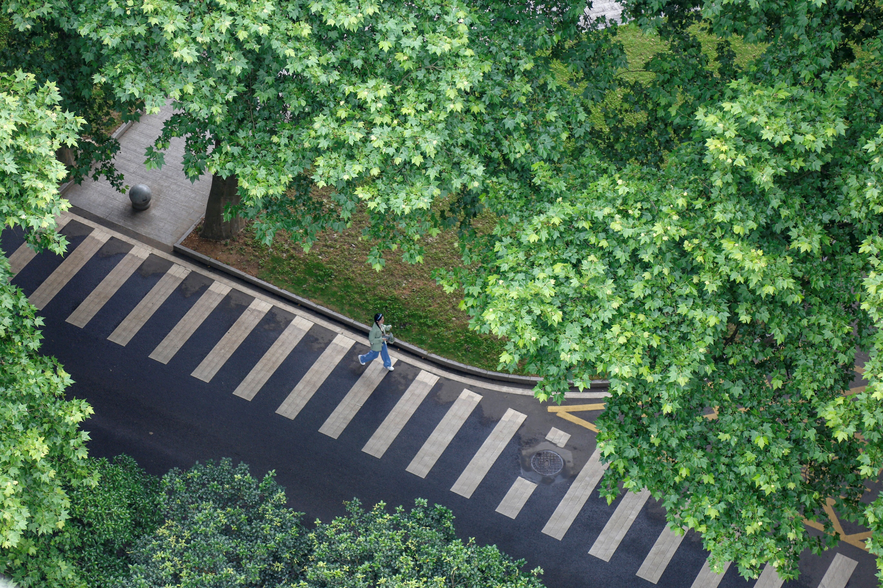
03
CCNU
华中师范大学位于九省通衢的湖北省武汉市，坐落在武昌南湖之滨的桂子山上，占地面积160余万平方米，是教育部直属重点综合性师范大学，国家“211工程”重点建设大学，国家教师教育“985优势学科创新平台”建设高校，国家“双一流”建设高校。

Slide 10
CCNU
标题
标题
标题
补充：
华中师范大学位于九省通衢的湖北省武汉市，坐落在武昌南湖之滨的桂子山上，占地面积160余万平方米，是教育部直属重点综合性师范大学，国家“211工程”重点建设大学，国家教师教育“985优势学科创新平台”建设高校，国家“双一流”建设高校。
华中师范大学位于九省通衢的湖北省武汉市，坐落在武昌南湖之滨的桂子山上，占地面积160余万平方米，是教育部直属重点综合性师范大学，国家“211工程”重点建设大学，国家教师教育“985优势学科创新平台”建设高校，国家“双一流”建设高校。
华中师范大学位于九省通衢的湖北省武汉市，坐落在武昌南湖之滨的桂子山上，占地面积160余万平方米，是教育部直属重点综合性师范大学，国家“211工程”重点建设大学，国家教师教育“985优势学科创新平台”建设高校，国家“双一流”建设高校。
添加标题文本
根据自己的需要添加适当的文字，此处添加详细文本描述，建议与标题相关尽量简洁... ...

Slide 11
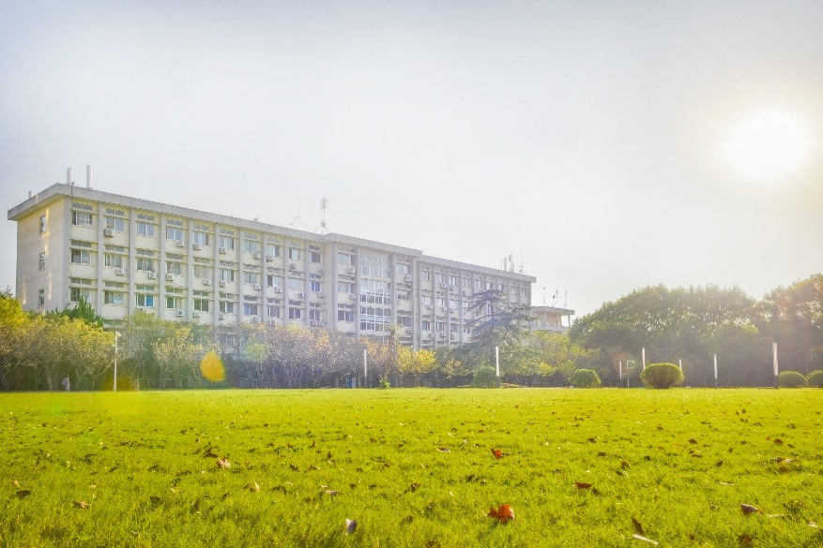
2023
华中师范大学位于九省通衢的湖北省武汉市，坐落在武昌南湖之滨的桂子山上，占地面积160余万平方米，是教育部直属重点综合性师范大学。
学校师资队伍力量雄厚。现有教职工3600余人，专任教师1900余人，其中教授、副教授1325人，博士生导师605人；有人文社科资深教授、国家级教学名师等各类国家级高层次人才80多人。
Central China
Normal University
标题

Slide 12
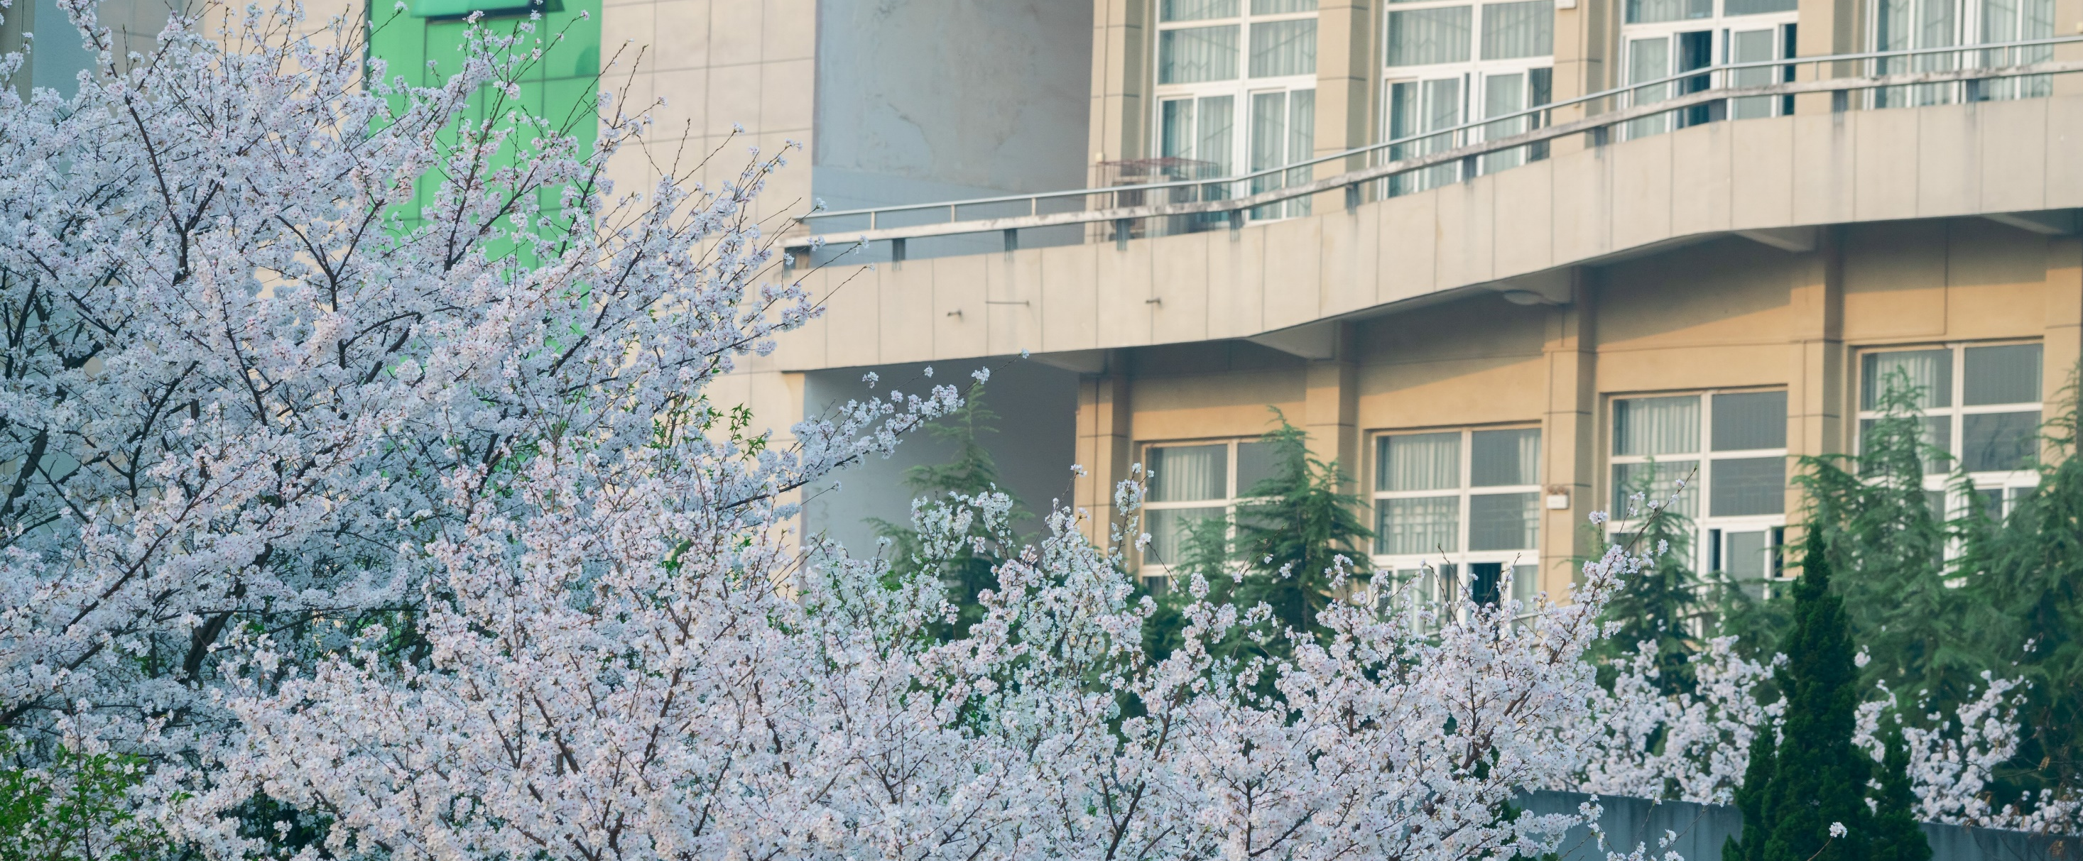
04
CCNU
华中师范大学位于九省通衢的湖北省武汉市，坐落在武昌南湖之滨的桂子山上，占地面积160余万平方米，是教育部直属重点综合性师范大学，国家“211工程”重点建设大学，国家教师教育“985优势学科创新平台”建设高校，国家“双一流”建设高校。

Slide 13
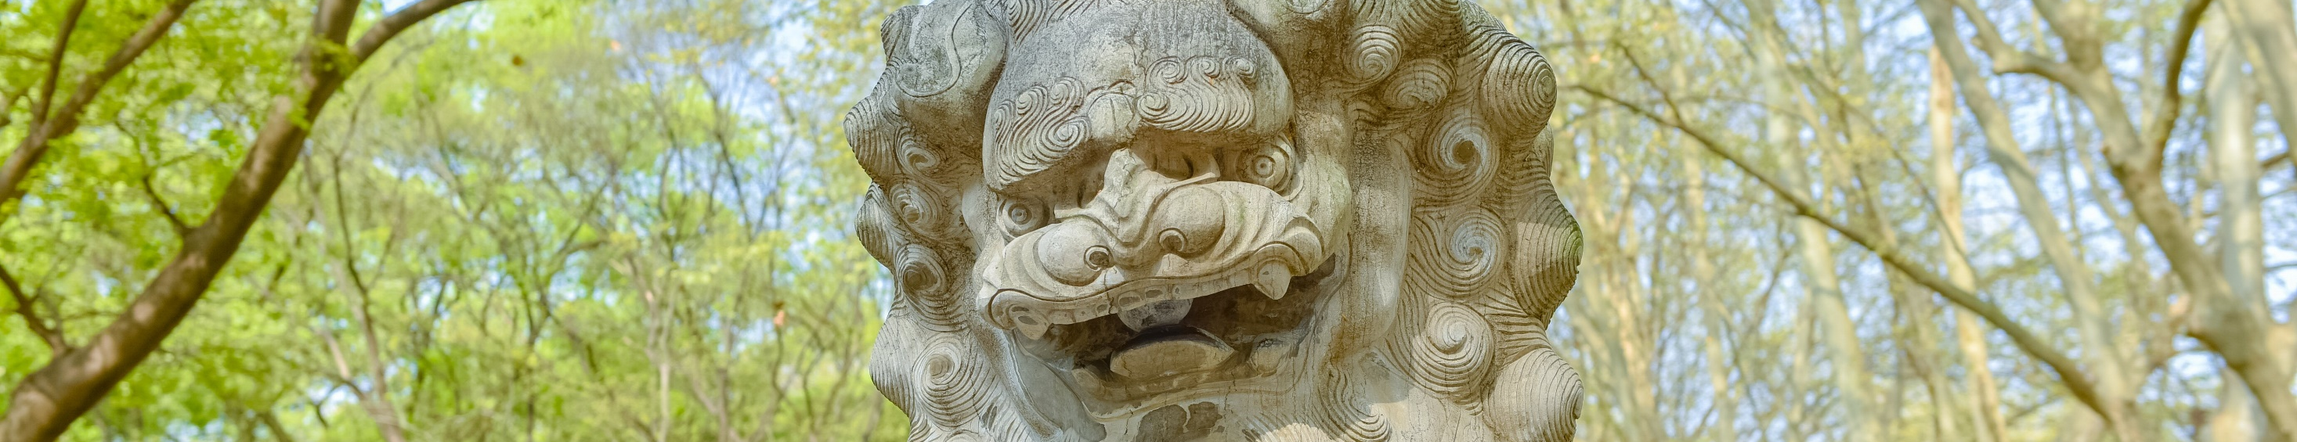
标题
Central China Normal University
1
2
3
请输入文字
请输入文字
请输入文字

Slide 14
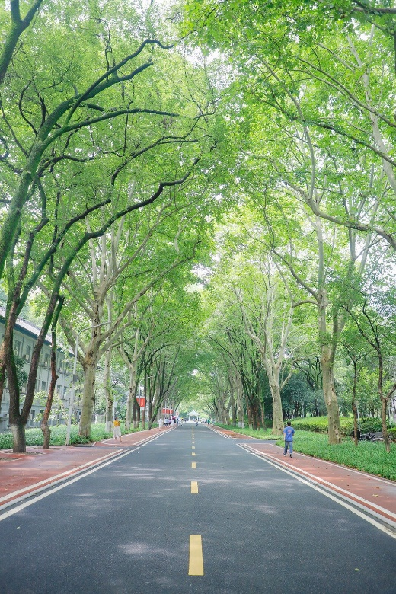
标题
华中师范大学位于九省通衢的湖北省武汉市，坐落在武昌南湖之滨的桂子山上，占地面积160余万平方米，是教育部直属重点综合性师范大学，国家“211工程”重点建设大学，国家教师教育“985优势学科创新平台”建设高校，国家“双一流”建设高校。
Central China Normal University

Slide 15



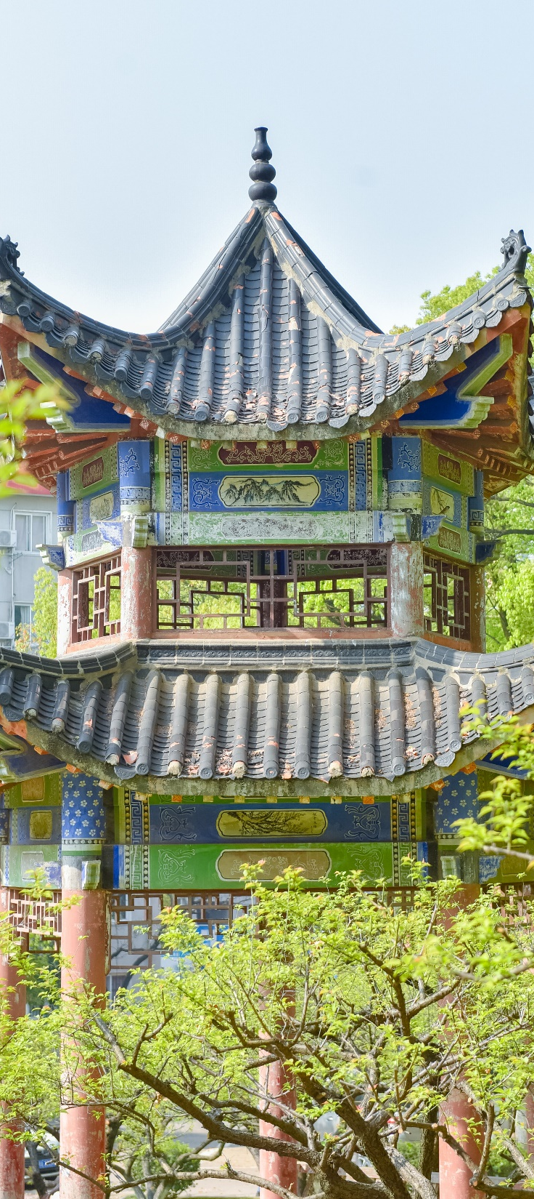
谢 谢 观 看
Thanks for Watching
汇报人：

Slide 16




扫码了解更多噢~
温馨提示：该模板仅作为辅助参照使用，切勿理解为学校的统一要求，请大家以学院和老师要求为准；该模板仅限用于个人学习和答辩，请勿外传商用。感谢配合！

